Slide 1

Узнай сказку
Составила воспитатель в ГПД Петухова С.В. МБОУ СОШ №57

Slide 2

Вымолвил словечко,
Покатилась печка
Прямо из деревни
К царю да царевне.
И за что, не знаю,
Повезло лентяю.

Slide 3
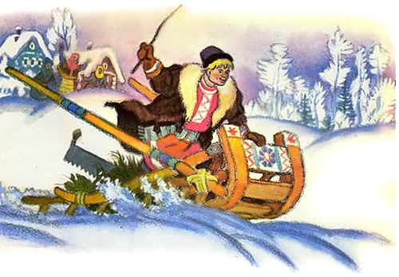
«По-щучьему велению»

Slide 4
А дорога далека,
А корзинка нелегка,
Сесть бы на пенек,
Съесть бы пирожок...

Slide 5
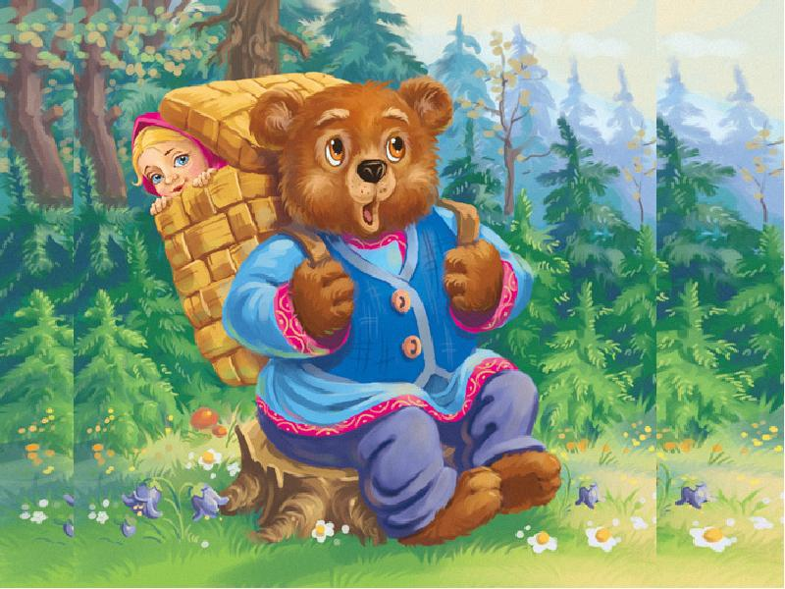
«Маша и медведь»

Slide 6
Ах ты, Петя - простота,
Сплоховал немножко,
Не послушался кота,
Выглянул в окошко.

Slide 7
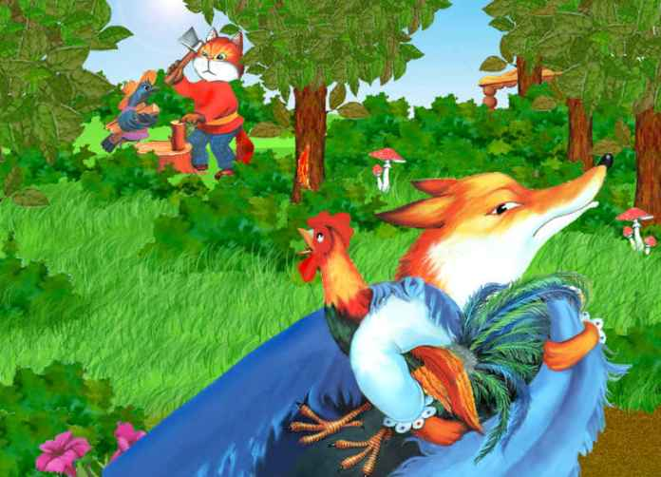
«Кот, петух и лиса»

Slide 8
Красна девица грустна,
Ей не нравится весна,
Ей на солнце тяжко!
Слезы льет, бедняжка!

Slide 9
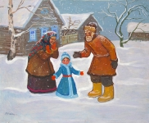
«Снегурочка»

Slide 10
Какая сказка, нам секрет открой,
Где говорилось:
«Спи, глазок, и спи, другой!»

Slide 11
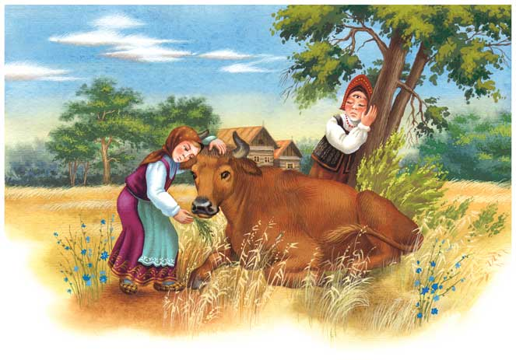
«Крошечка-Хаврошечка»

Slide 12
Вот дева юная в объятьях сна.
Лежит она уж сотню лет
И ждет, а принца нет и нет.
Скажите мне, друзья, кто же она?

Slide 13
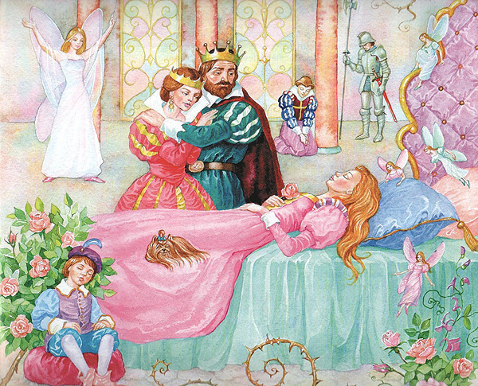
«Спящая красавица»

Slide 14
Маленькая девочка весело бежит
По тропинке к домику,
Что в лесу стоит.
Нужно этой девочке
К бабушке скорей
Отнести корзиночку,
Посланную ей.

Slide 15
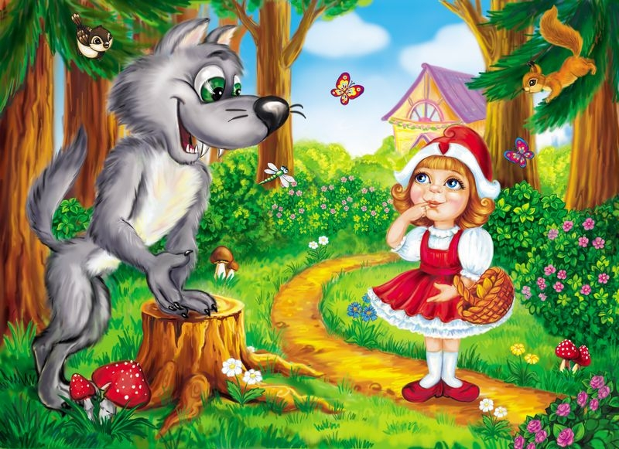
«Красная шапочка»

Slide 16
Вы любите котов? Я - да!
А говорящих вы встречали?
Способных петь и танцевать,
И короля очаровать,
Хозяину жилье найти,
Его от бедности спасти,
На трон с принцессой возвести?

Slide 17
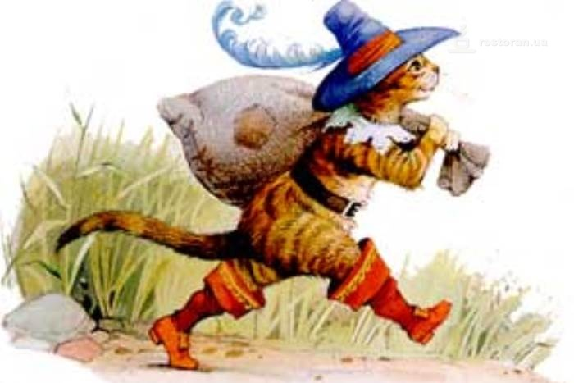
«Кот в сапогах»

